Slide 1
ПІДЛОГОВІ ВЕНТИЛЯТОРИ

Slide 2
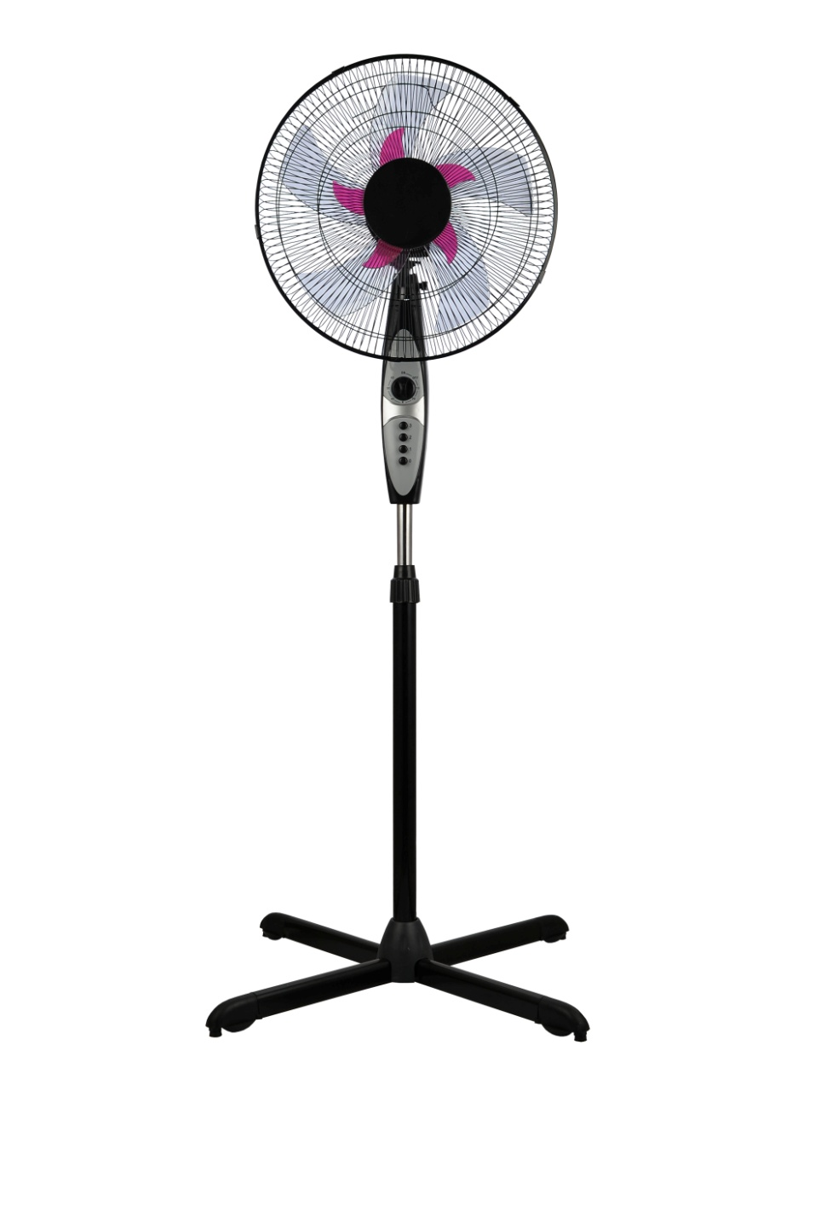
RAF70-B Double Blade
Потужність, Вт: 45
Кількість швидкостей: 3
Діаметр, см : 40
Матеріал лопатей: пластик
Кількість лопатей: 5 на великому пропелері+5 на маленькому пропелері
Тип управління: кнопкове
Можливість регулювання: по висоті, кут нахилу
Додаткові функції: таймер 60хвилин, автоповорот
Регульована висота: макс. 1,65м
База: хрестоподібні ножки, довжина 75см
Колір: чорний
Упаковка: 1шт

Slide 3
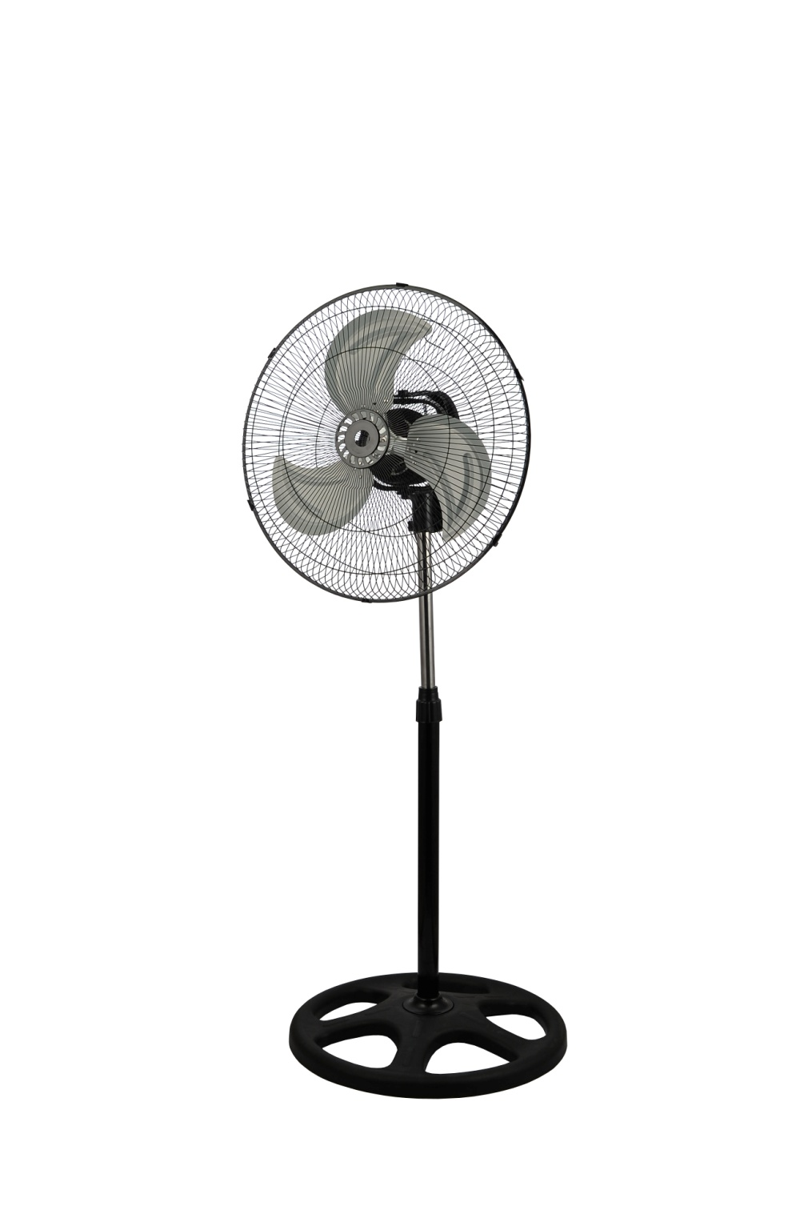
RAF80-SS360
Потужність, Вт: 55
Кількість швидкостей: 3
Діаметр, см : 46
Матеріал лопатей: нержавіюча сталь
Кількість лопатей: 3
Тип управління: кнопкове
Можливість регулювання: по висоті, кут нахилу
Додаткові функції: обертання на 360
Регульована висота: макс. 1,2м
База: кругла, діаметр 50см
Колір: чорний
Упаковка: 1шт

Slide 4
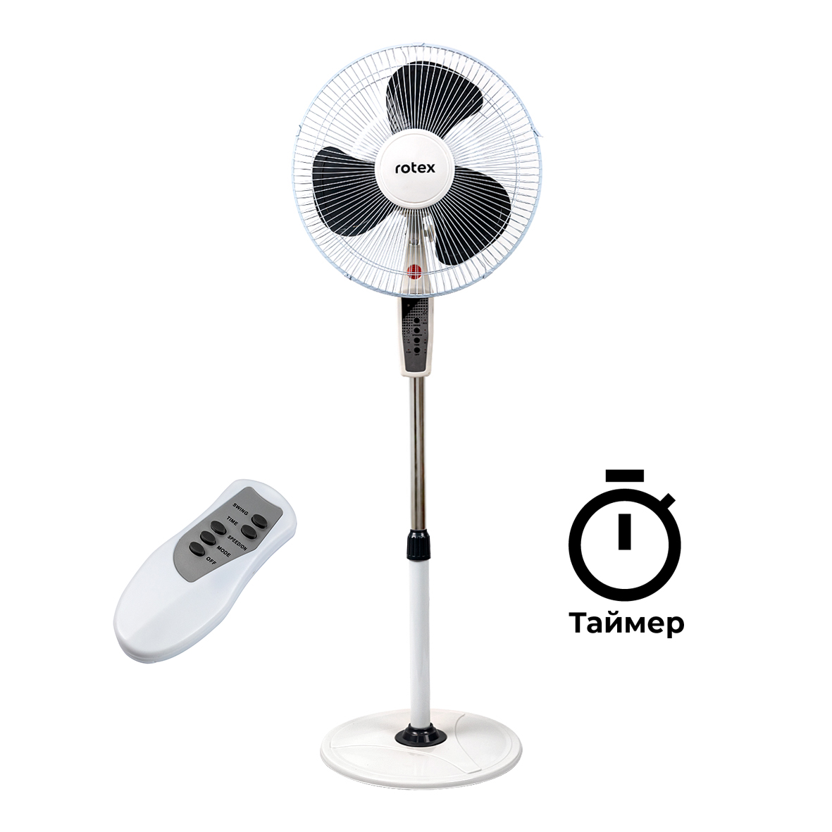
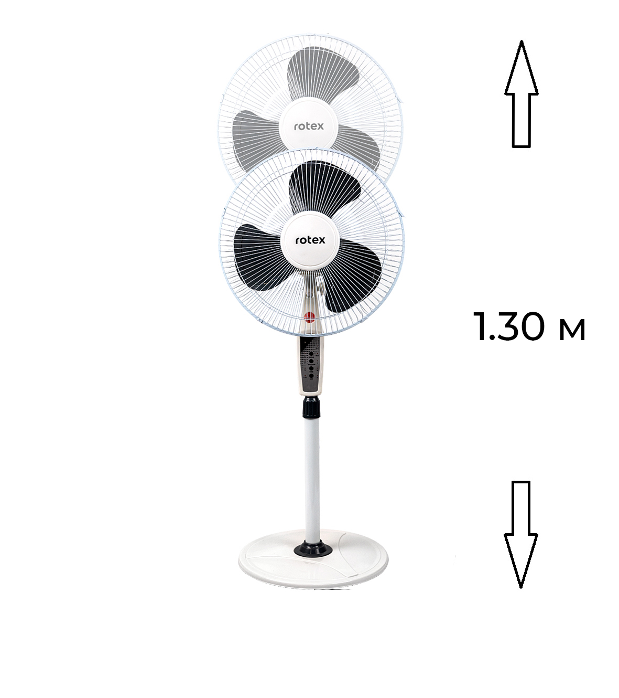
RAF66-E
Потужність, Вт: 40
Кількість швидкостей: 3
Діаметр, см : 40
Матеріал лопатей: пластик
Кількість лопатей: 3
Тип управління: кнопкове
Можливість регулювання: по висоті, кут нахилу
Додаткові функції: пульт ДК, таймер, автоповорот
Регульована висота: макс. 1,3м
База: кругла
Колір: білий
Упаковка: 1шт

Slide 5
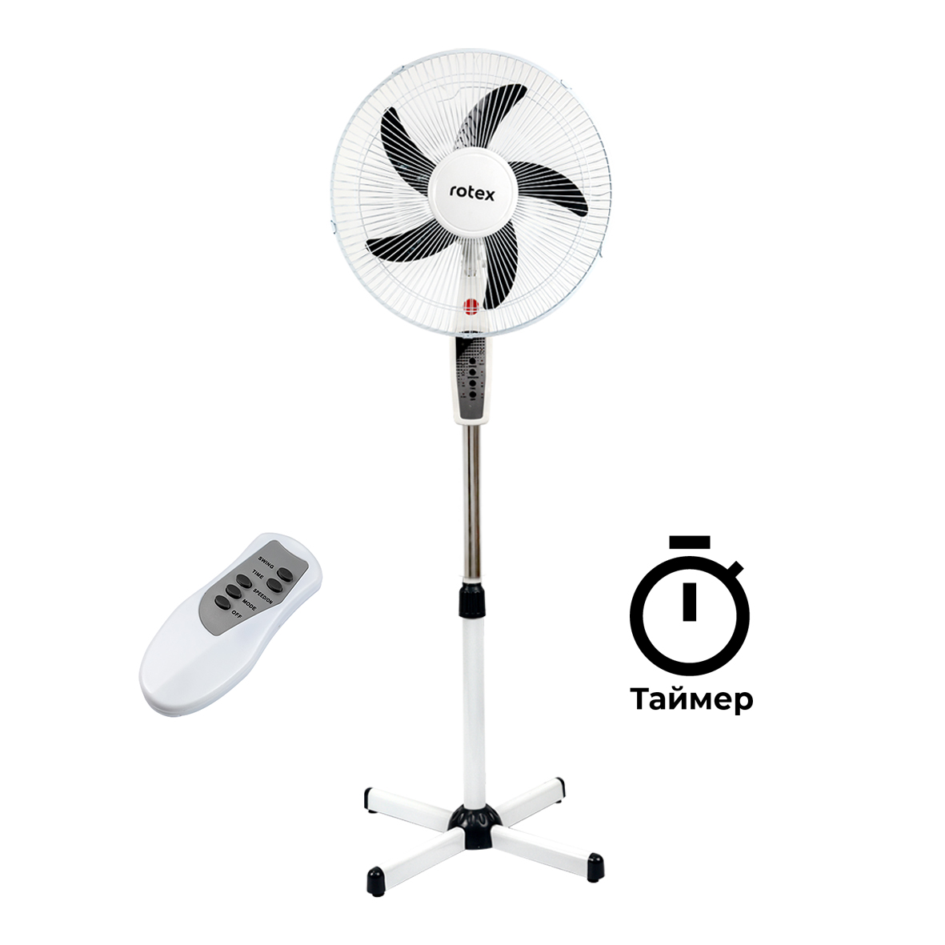
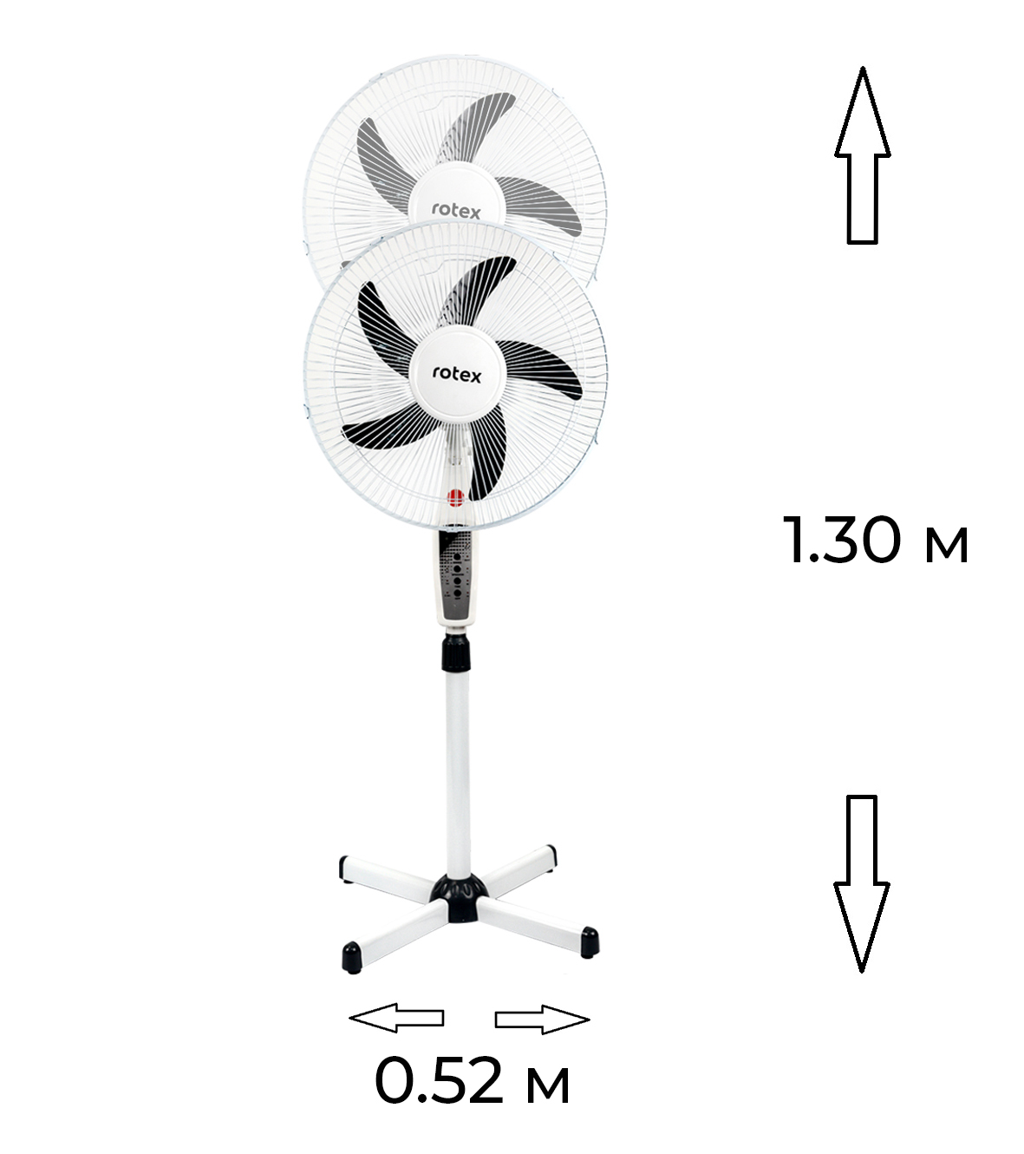
RAF55-E
Потужність, Вт: 40
Кількість швидкостей: 3
Діаметр, см : 40
Матеріал лопатей: пластик
Кількість лопатей: 5
Тип управління: кнопкове
Можливість регулювання: по висоті, кут нахилу
Додаткові функції: пульт ДК, таймер 7,5годин, автоповорот
Регульована висота: макс. 1,3м
База: хрестоподібні ножки, довжина 52см
Колір: білий
Упаковка: 1шт або 2 шт

Slide 6
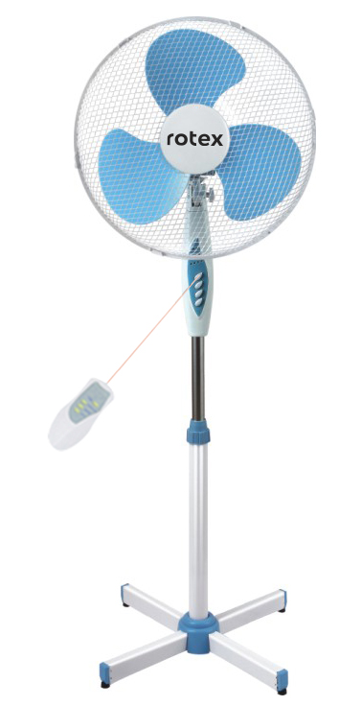
RAF54-E
Потужність, Вт: 40
Кількість швидкостей: 3
Діаметр, см : 40
Матеріал лопатей: пластик
Кількість лопатей: 3
Тип управління: кнопкове
Можливість регулювання: по висоті, кут нахилу
Додаткові функції: пульт ДК, таймер, автоповорот
Регульована висота: макс. 1,2м
База: хрестоподібні ножки, довжина 52см
Колір: білий
Упаковка: 1шт або 2шт

Slide 7
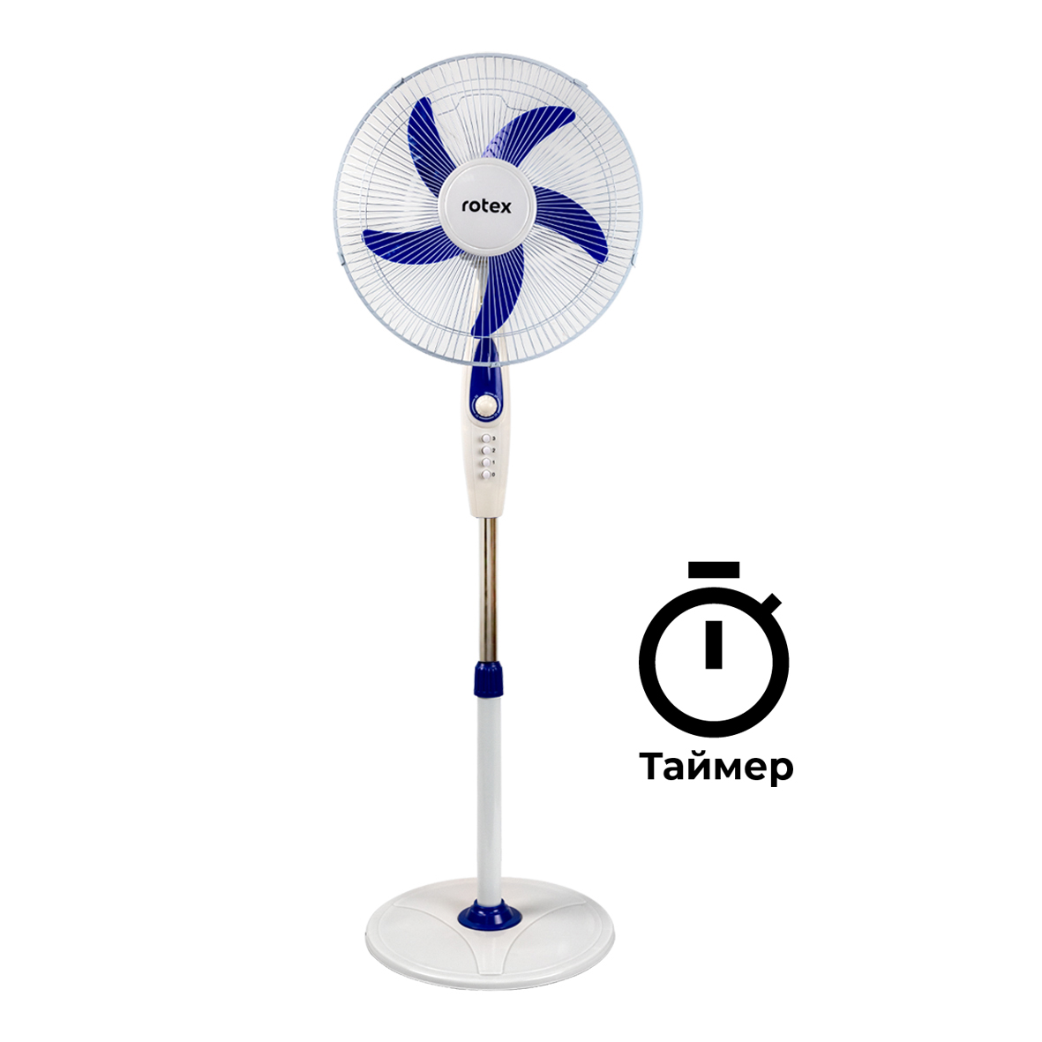
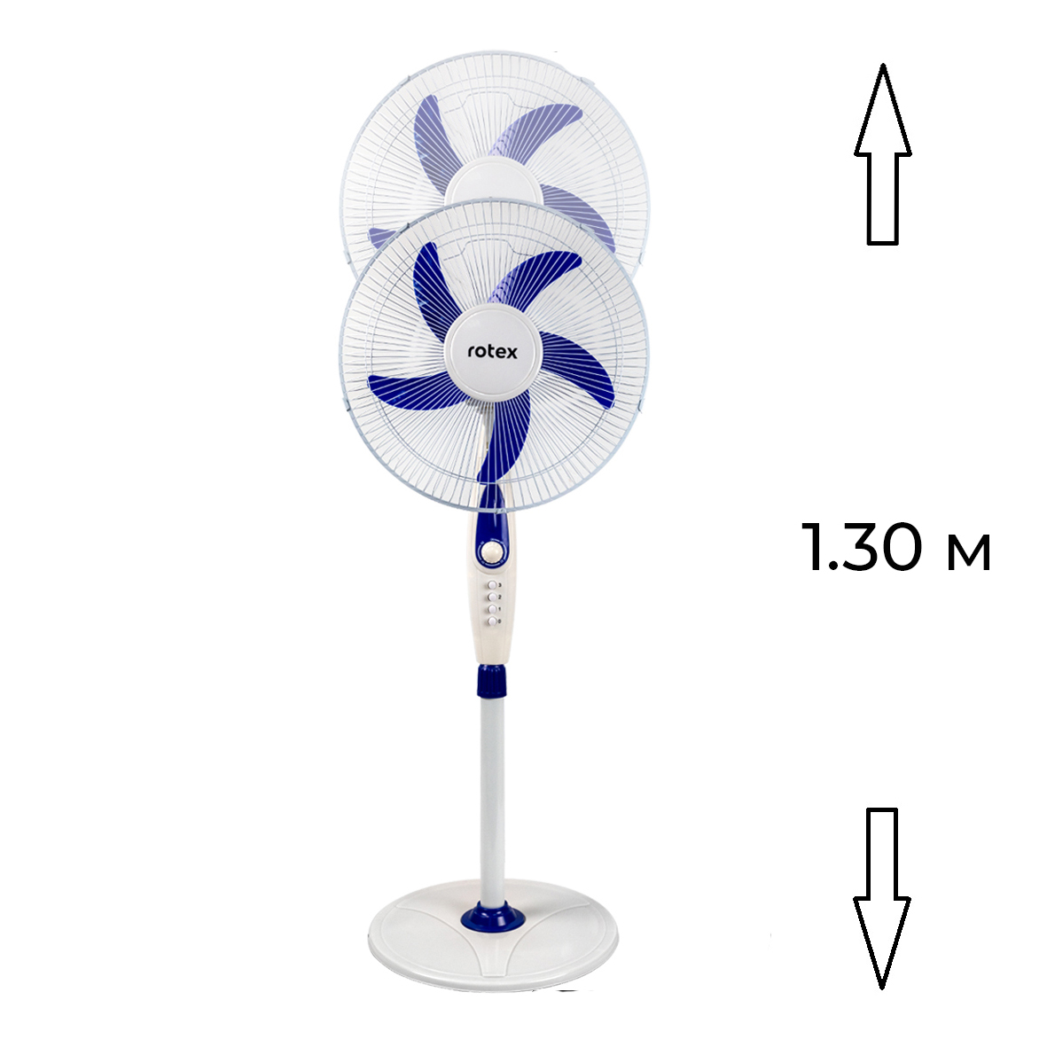
RAF64-E
Потужність, Вт: 40
Кількість швидкостей: 3
Діаметр, см : 40
Матеріал лопатей: пластик
Кількість лопатей: 5
Тип управління: кнопкове
Можливість регулювання: по висоті, кут нахилу
Додаткові функції: таймер 60хвилин, автоповорот
Регульована висота: макс. 1,3м
База: кругла
Колір: білий
Упаковка: 1шт

Slide 8
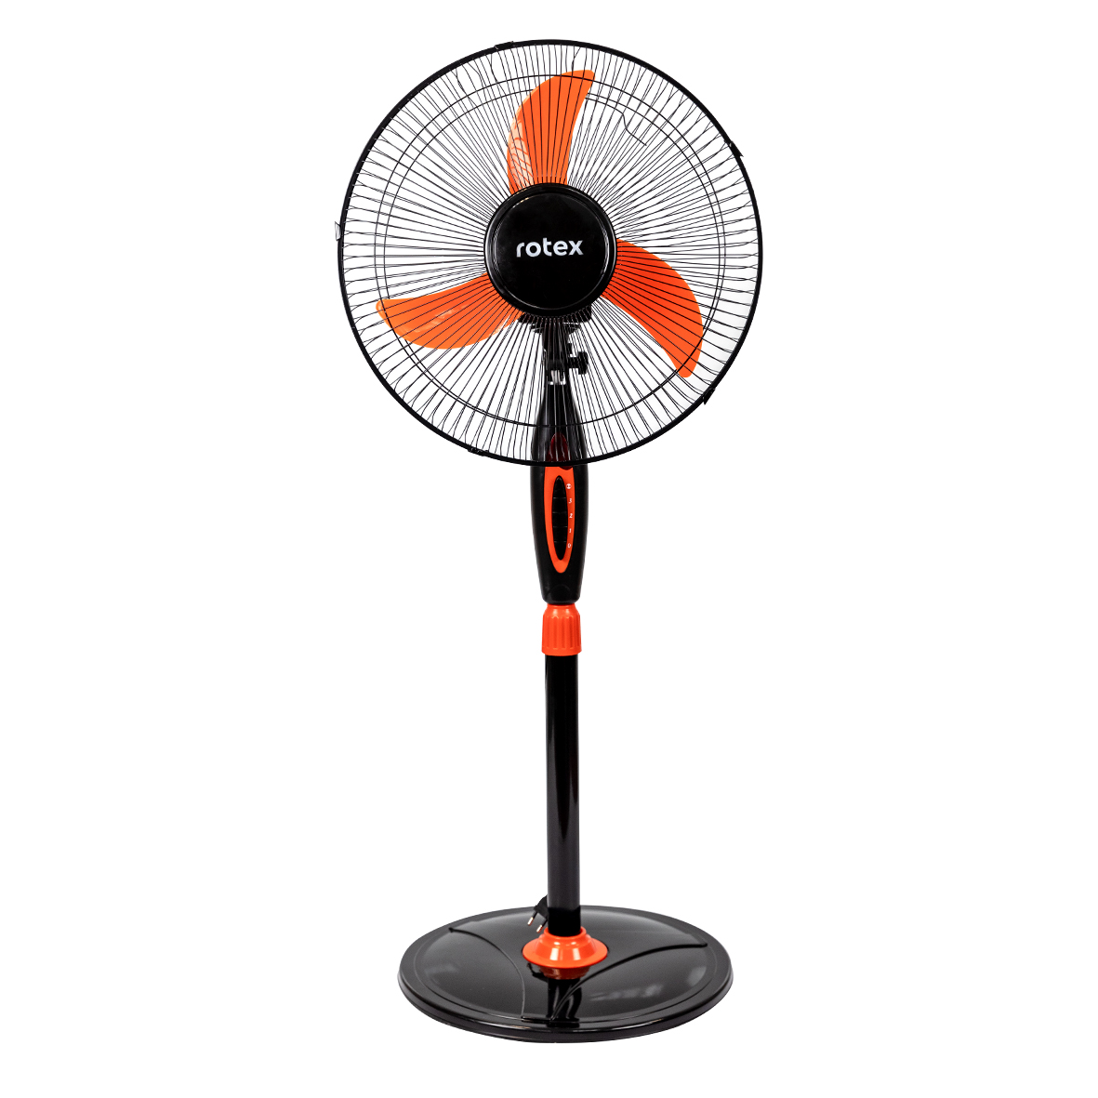
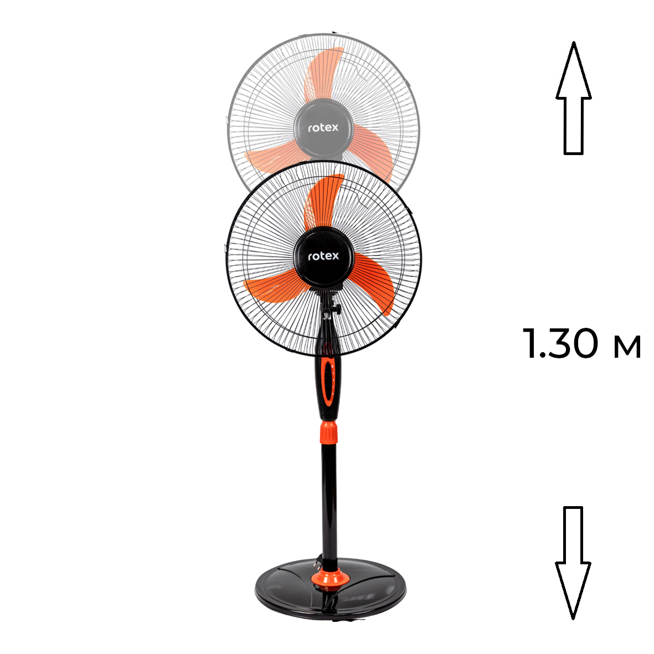
RAF62-E
Потужність, Вт: 40
Кількість швидкостей: 3
Діаметр, см : 40
Матеріал лопатей: пластик
Кількість лопатей: 3
Тип управління: кнопкове
Можливість регулювання: по висоті, кут нахилу
Додаткові функції: підсвічування, автоповорот
Регульована висота: макс. 1,3м
База: кругла
Колір: чорний
Упаковка: 1шт

Slide 9
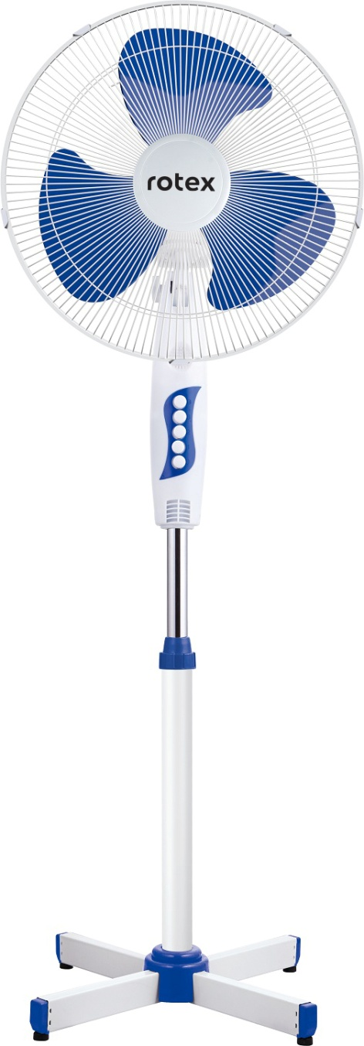
RAF42-B
Потужність, Вт: 40
Кількість швидкостей: 3
Діаметр, см : 40
Матеріал лопатей: пластик
Кількість лопатей: 3
Тип управління: кнопкове
Можливість регулювання: по висоті, кут нахилу
Додаткові функції: автоповорот
Регульована висота: макс. 1,2м
База: хрестоподібні ножки, довжина 45см
Колір: білий
Упаковка: 1шт або 2шт

Slide 10
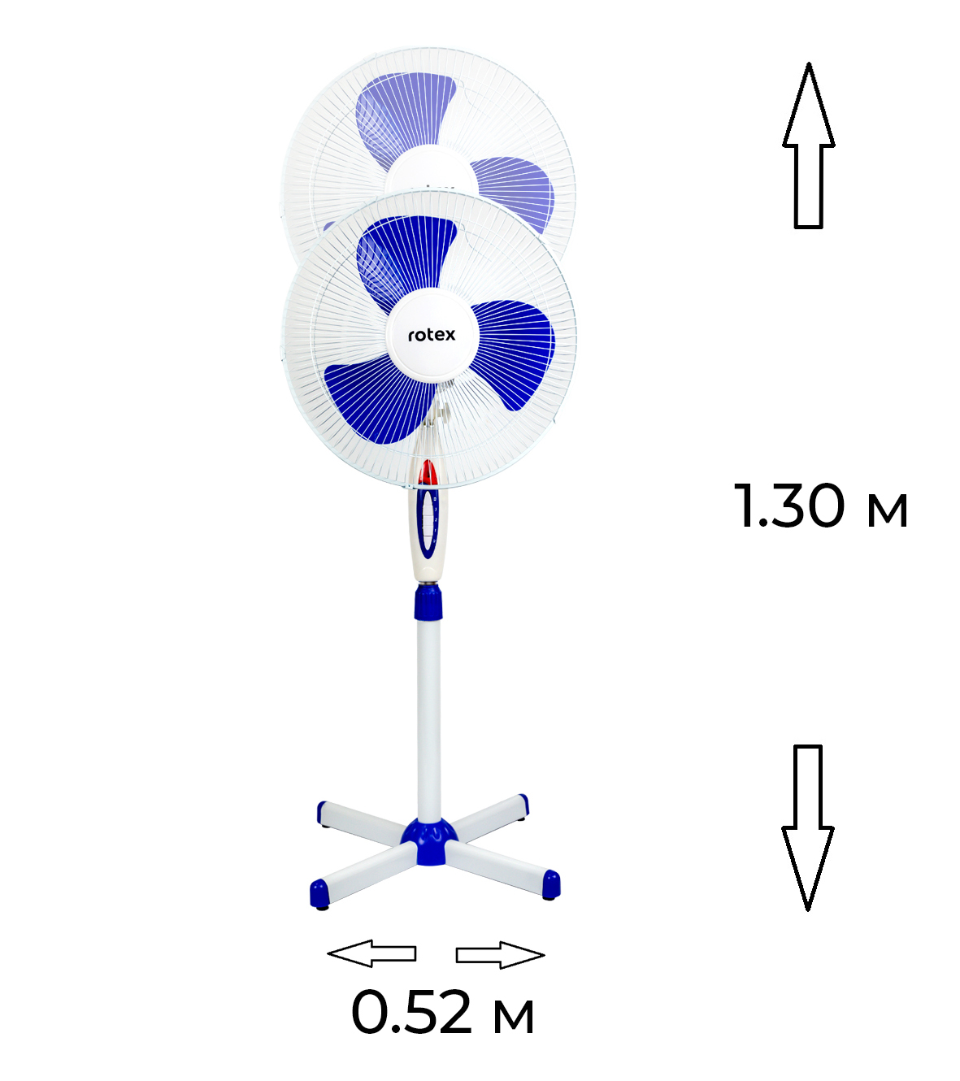
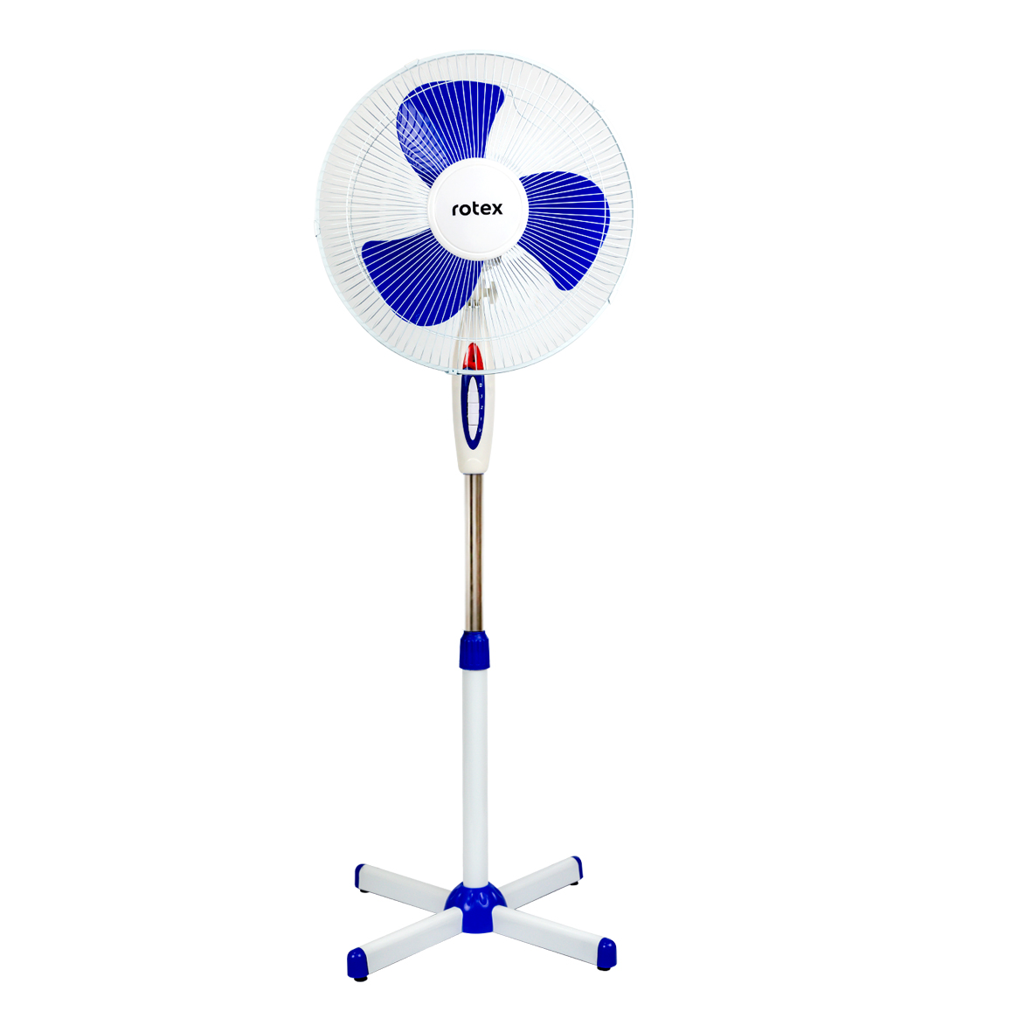
RAF50-E
Потужність, Вт: 40
Кількість швидкостей: 3
Діаметр, см : 40
Матеріал лопатей: пластик
Кількість лопатей: 3
Тип управління: кнопкове
Можливість регулювання: по висоті, кут нахилу
Додаткові функції: підсвічування, автоповорот
Регульована висота: макс. 1,3м
База: хрестоподібні ножки, довжина 52см
Колір: білий
Упаковка: 1шт або 2шт

Slide 11
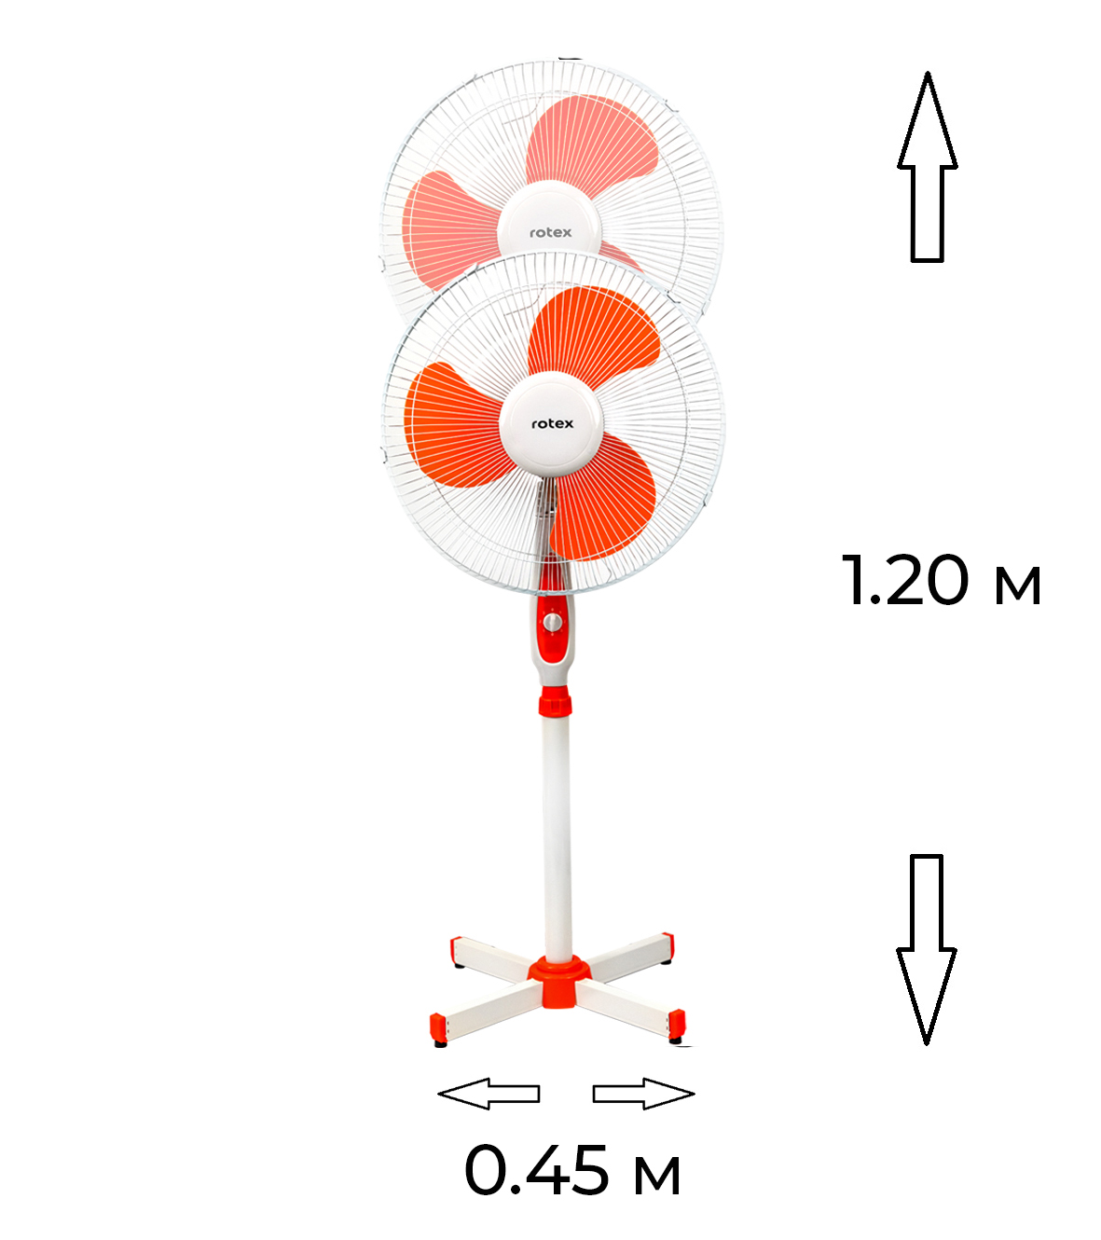
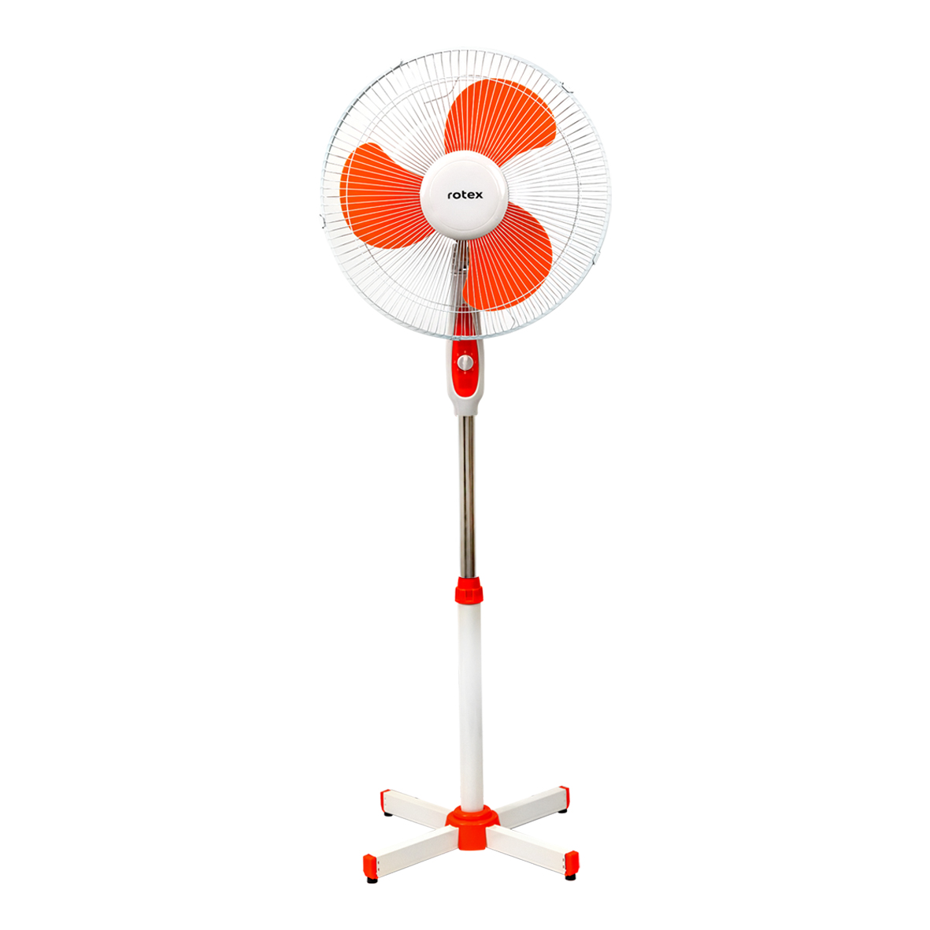
RAF40-E
Потужність, Вт: 40
Кількість швидкостей: 3
Діаметр, см : 40
Матеріал лопатей: пластик
Кількість лопатей: 3
Тип управління: кнопкове
Можливість регулювання: по висоті, кут нахилу
Додаткові функції: автоповорот
Регульована висота: макс. 1,2м
База: хрестоподібні ножки, довжина 45см
Колір: білий
Упаковка: 1шт або 2шт

Slide 12
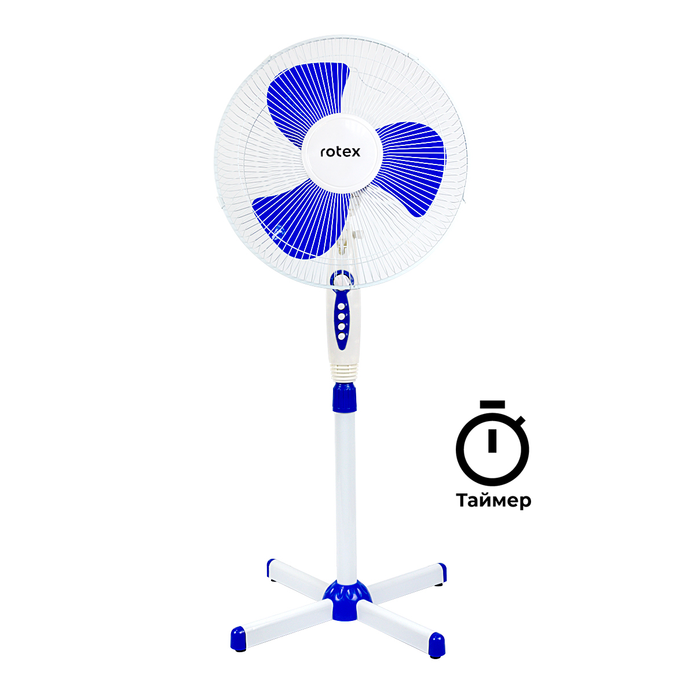
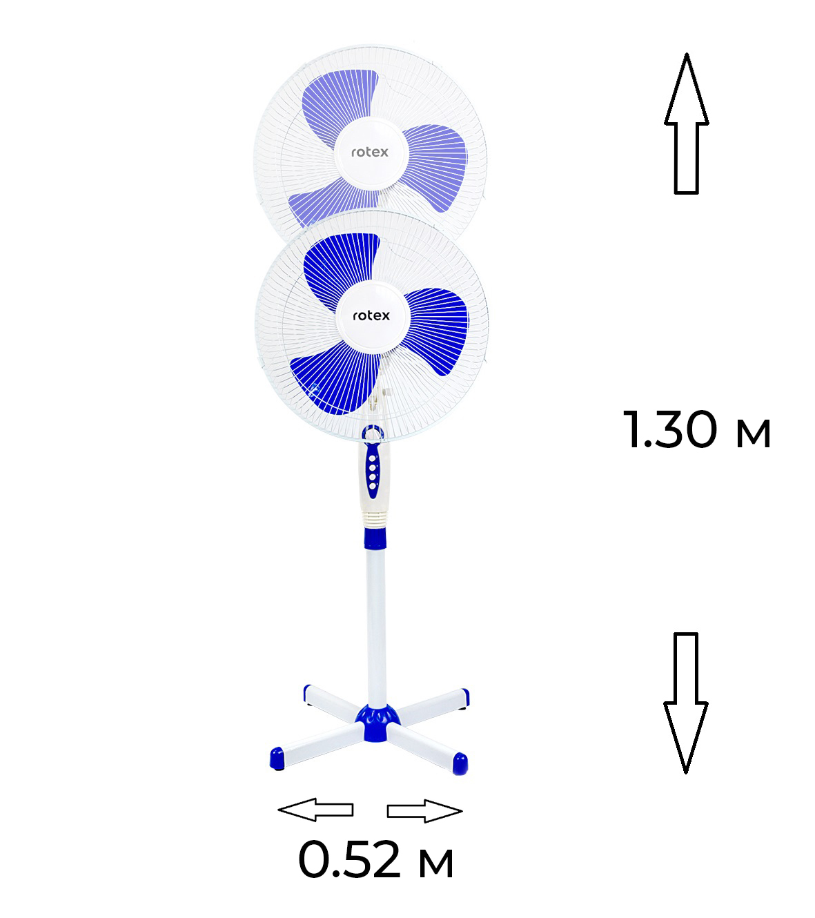
RAF49-E
Потужність, Вт: 40
Кількість швидкостей: 3
Діаметр, см : 40
Матеріал лопатей: пластик
Кількість лопатей: 3
Тип управління: кнопкове
Можливість регулювання: по висоті, кут нахилу
Додаткові функції: таймер 60 хвилин, автоповорот
Регульована висота: макс. 1,3м
База: хрестоподібні ножки, довжина 52см
Колір: білий
Упаковка: 1шт або 2шт

Slide 13
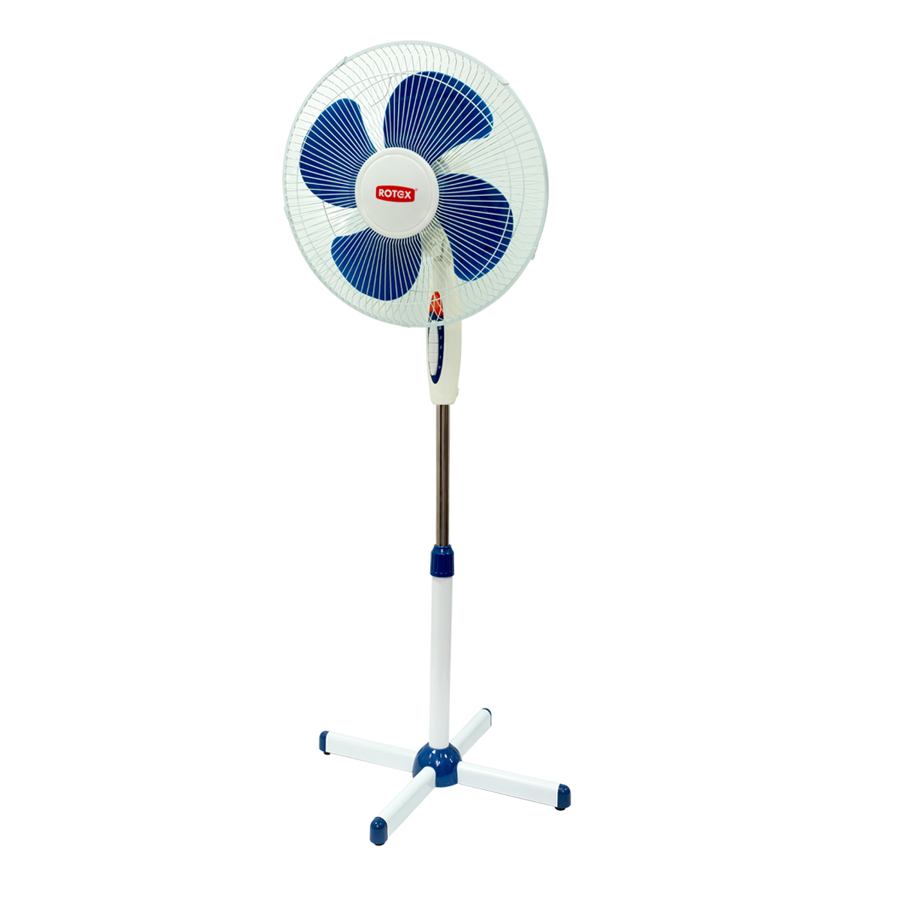
RAF45-E
Потужність, Вт: 40
Кількість швидкостей: 3
Діаметр, см : 40
Матеріал лопатей: пластик
Кількість лопатей: 4
Тип управління: кнопкове
Можливість регулювання: по висоті, кут нахилу
Додаткові функції: підсвічування, автоповорот
Регульована висота: макс. 1,3м
База: хрестоподібні ножки, довжина 52см
Колір: білий
Упаковка: 1шт

Slide 14
НАСТІЛЬНІ ВЕНТИЛЯТОРИ

Slide 15
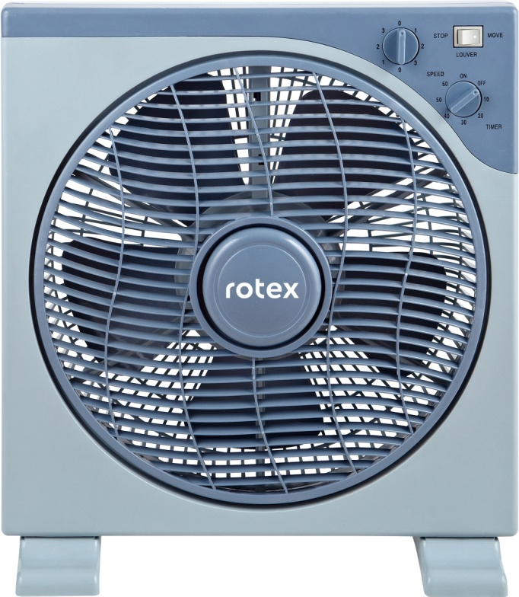
RAT12-E
Потужність, Вт: 40
Кількість швидкостей: 3
Діаметр, см : 30
Матеріал лопатей: пластик
Кількість лопатей: 5
Тип управління: кнопкове
Додаткові функції: таймер 60 хвилин, захист при перекиданні
Колір: сірий
Упаковка: 1шт

Slide 16
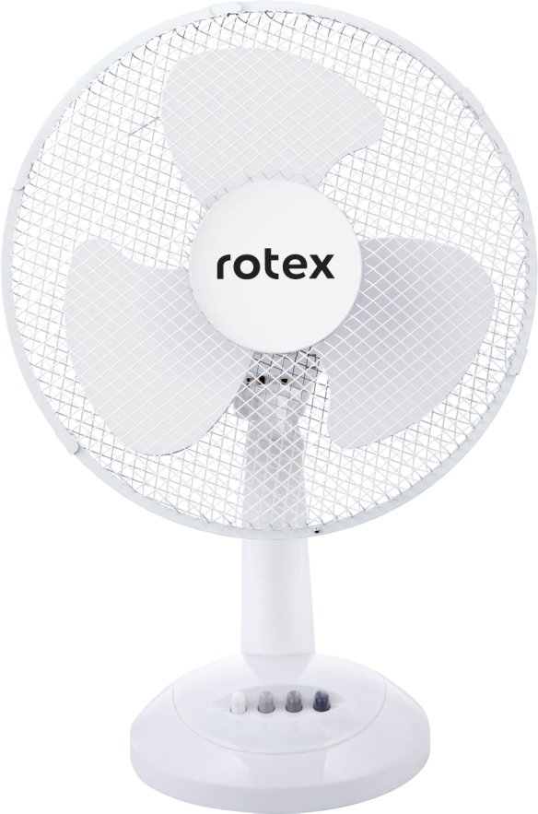
RAT02-E
Потужність, Вт: 45
Кількість швидкостей: 3
Діаметр, см : 30
Матеріал лопатей: пластик
Кількість лопатей: 3
Тип управління: кнопкове
Можливість регулювання: кут нахилу
Додаткові функції: автоповорот
Колір: білий
Упаковка: 1шт

Slide 17
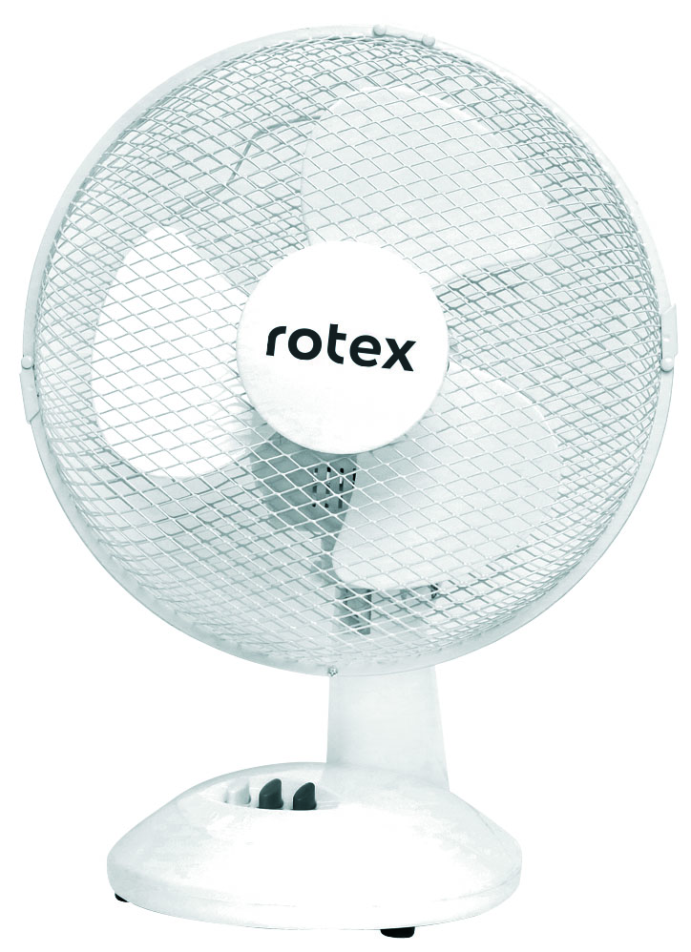
RAT01-E
Потужність, Вт: 20
Кількість швидкостей: 2
Діаметр, см : 23
Матеріал лопатей: пластик
Кількість лопатей: 3
Тип управління: кнопкове
Можливість регулювання: кут нахилу
Додаткові функції: автоповорот
Колір: білий
Упаковка: 1шт

Slide 18
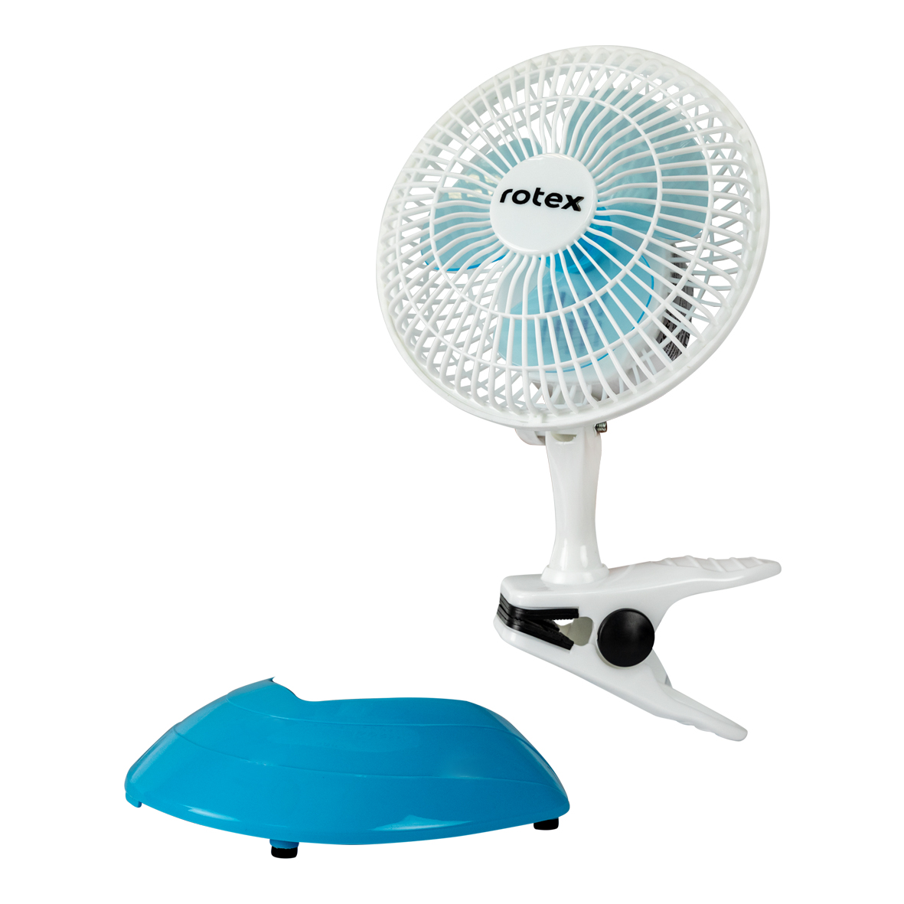
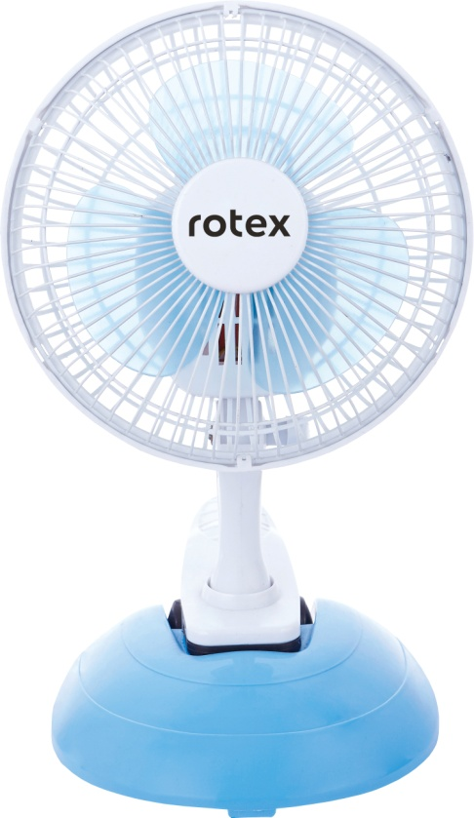
RAT06-E 2в1 ВЕНТИЛЯТОР-ПРИЩІПКА
.
Потужність, Вт: 15
Кількість швидкостей: 2
Діаметр, см : 15
Матеріал лопатей: пластик
Кількість лопатей: 3
Тип управління: кнопкове
Колір: білий
Упаковка: 1шт

Slide 19
Дякуємо за увагу!
ВІДДІЛ ПРОДАЖІВ
(044) 207-10-43 (вн.1028)
sale@rotex.net.ua
СЕРВІСНЕ ОБСЛУГОВУВАННЯ
(044) 207-10-47
support@rotex.net.ua
Україна, м. Київ

